Slide 1
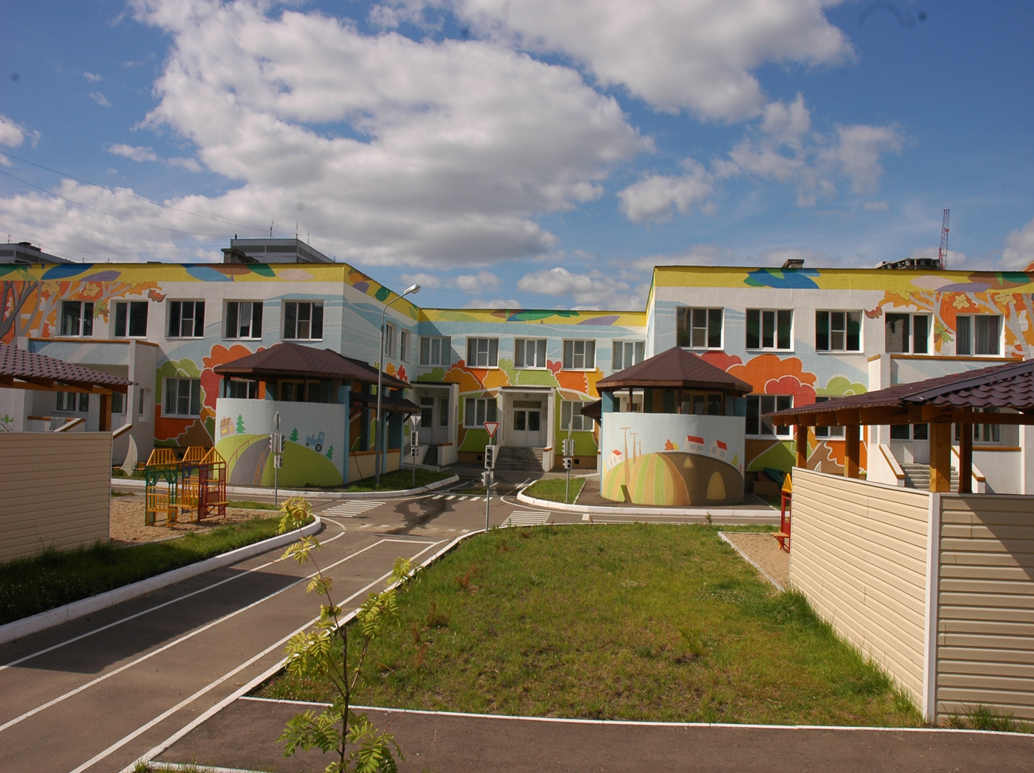

Муниципальное автономное дошкольное
образовательное учреждение
«Детский сад №131 комбинированного вида»
г.Казани «СТРЕКОЗА»

Slide 2
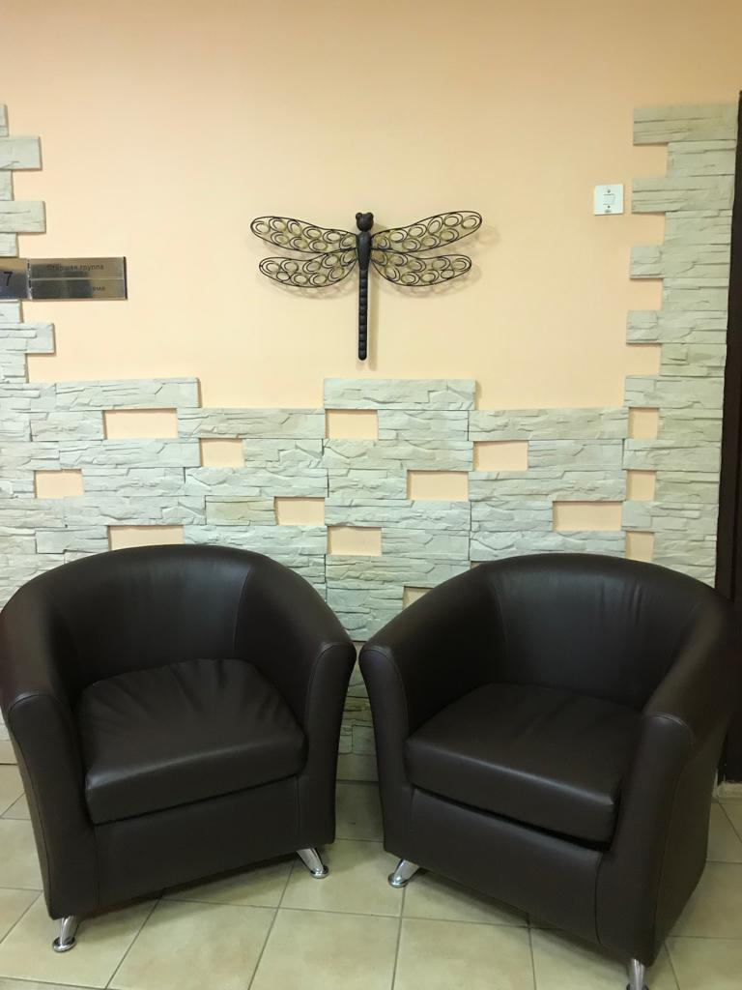
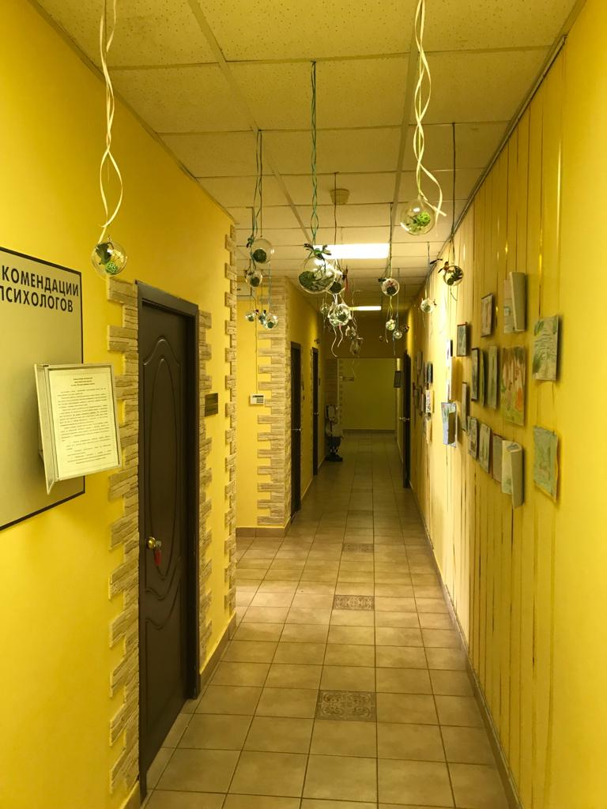
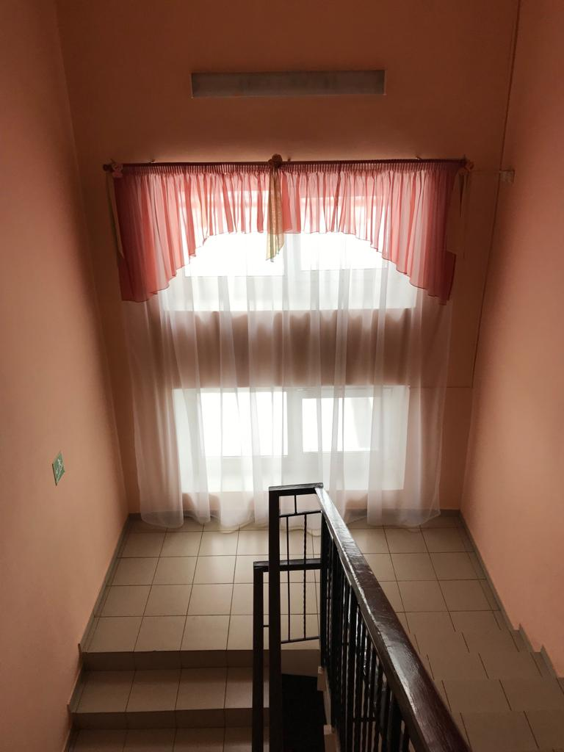
Мы рады вас приветствовать!!!
Предлагаем совершить виртуальную экскурсию по детскому саду «Стрекоза»

Slide 3
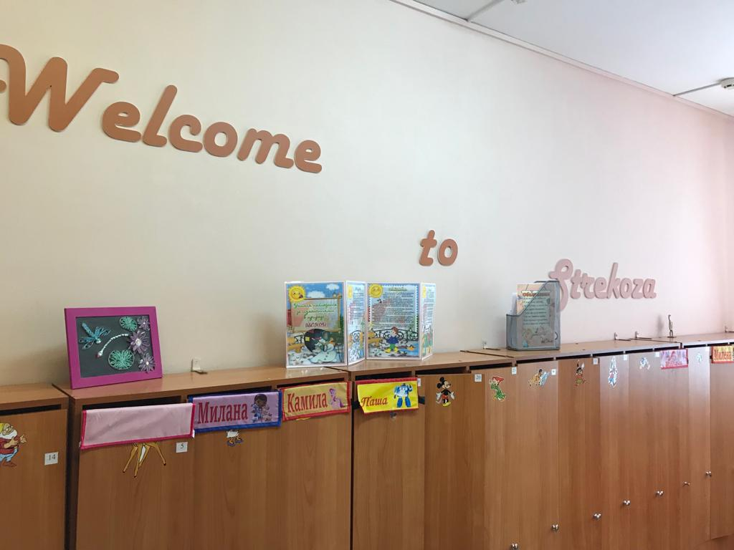
Добро пожаловать в группы с погружением
в языковую (английскую)среду

Slide 4
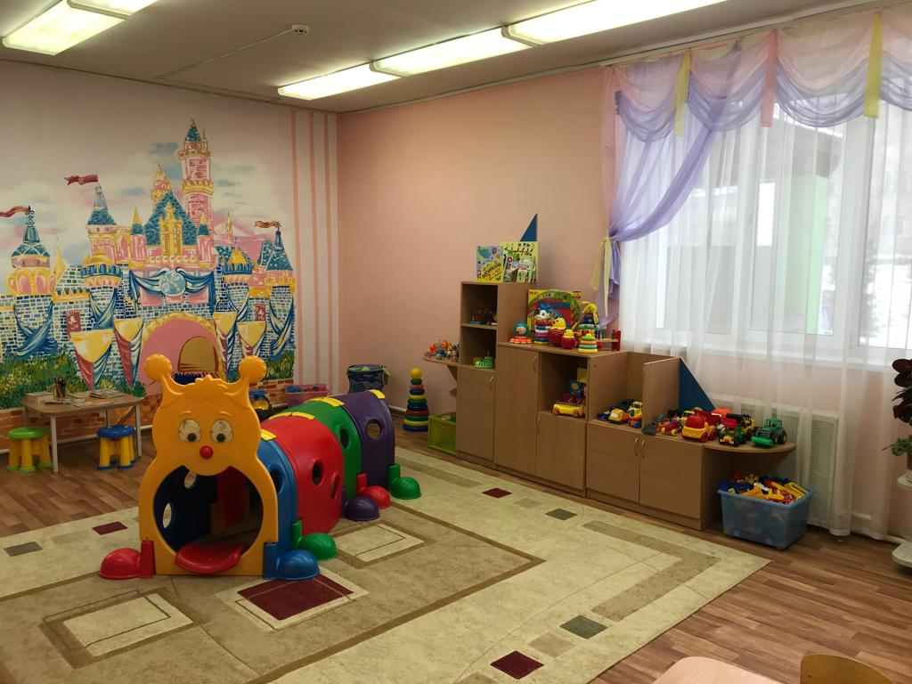
Группа малышей – это удивительный мир Уолта Диснея!!!

Slide 5
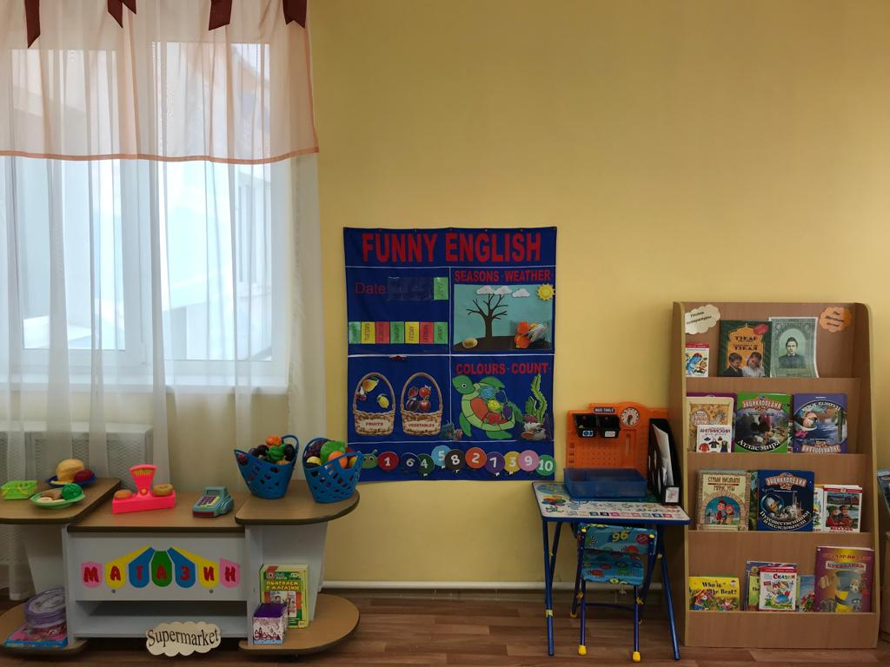
Развивающие центры

Slide 6
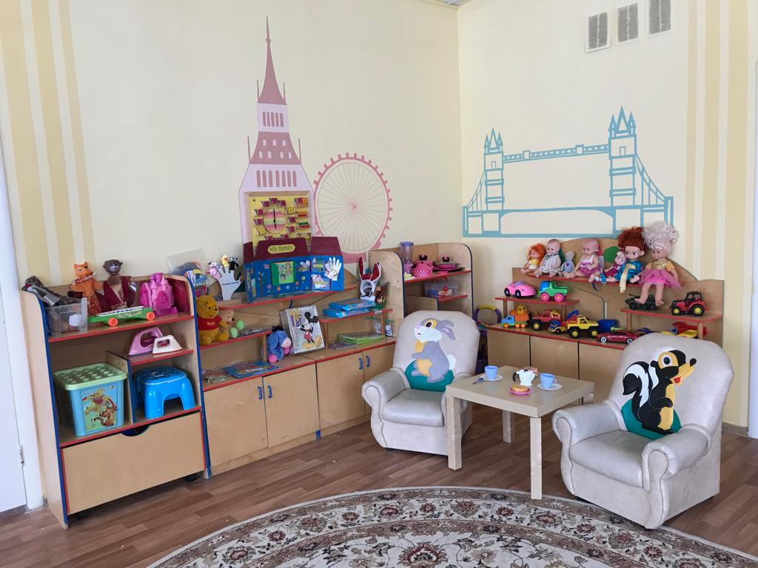
Вот знаменитый Тауэрский мост и Биг Бен!!!

Slide 7
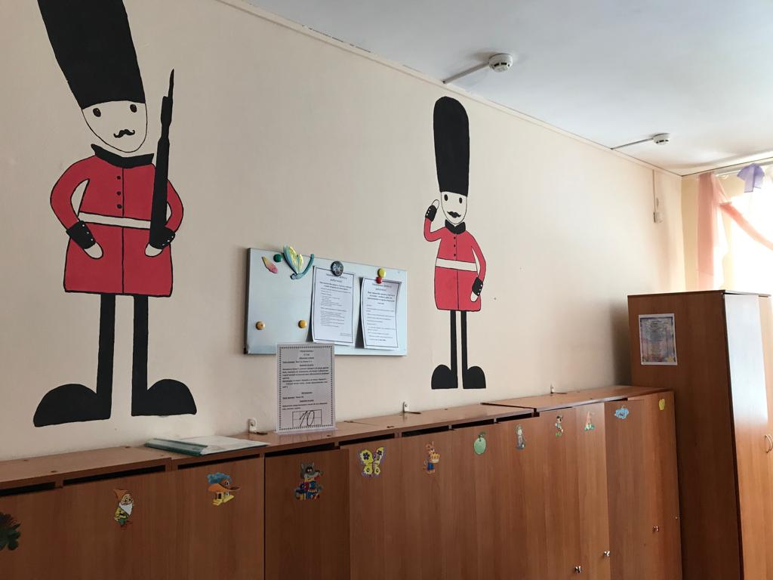
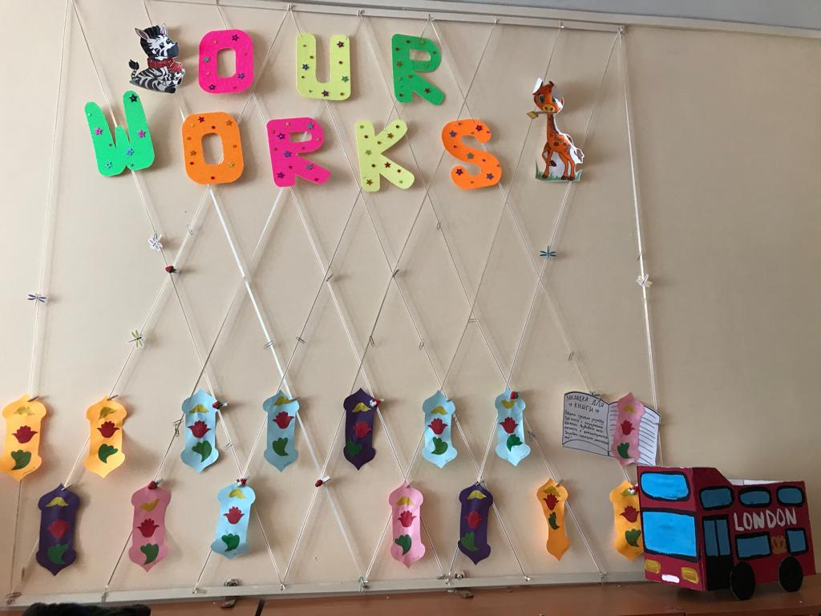
В раздевальной комнате, родители могут ознакомиться
с творческими достижениями своего малыша

Slide 8
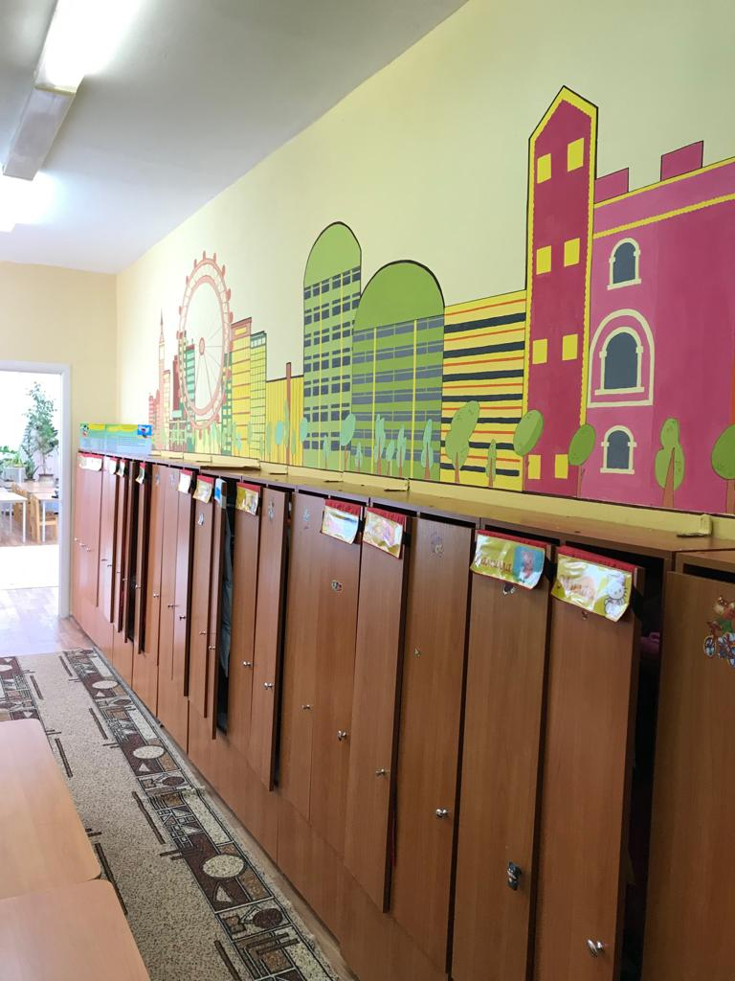
В одной из раздевальных комнат расположился
целый Лондонский квартал

Slide 9
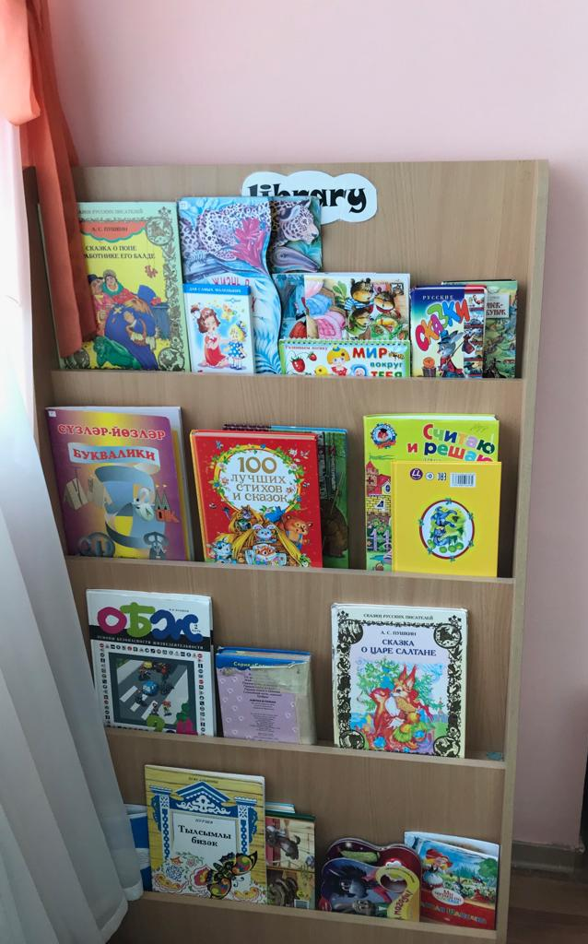
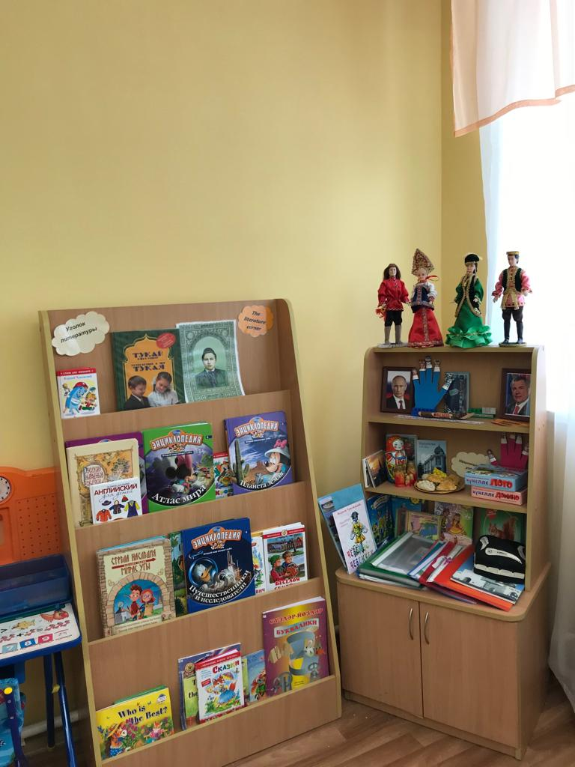
В группах работают мини-библиотеки, где собраны
сказки и рассказы на русском, татарском и английском языках

Slide 10
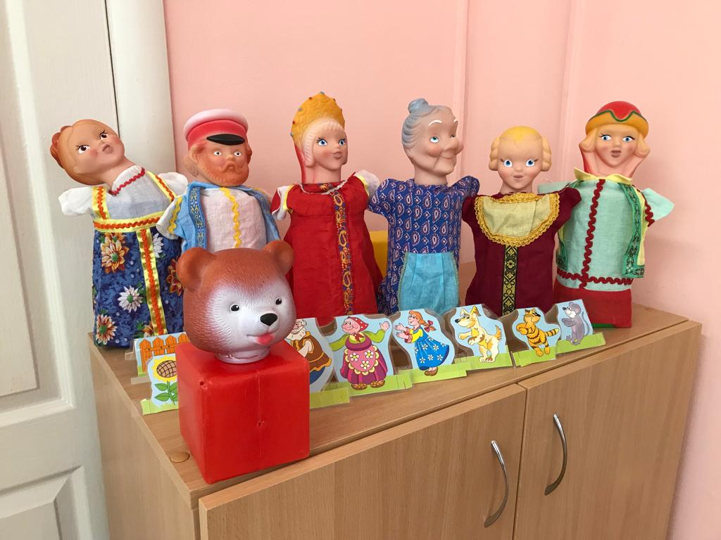
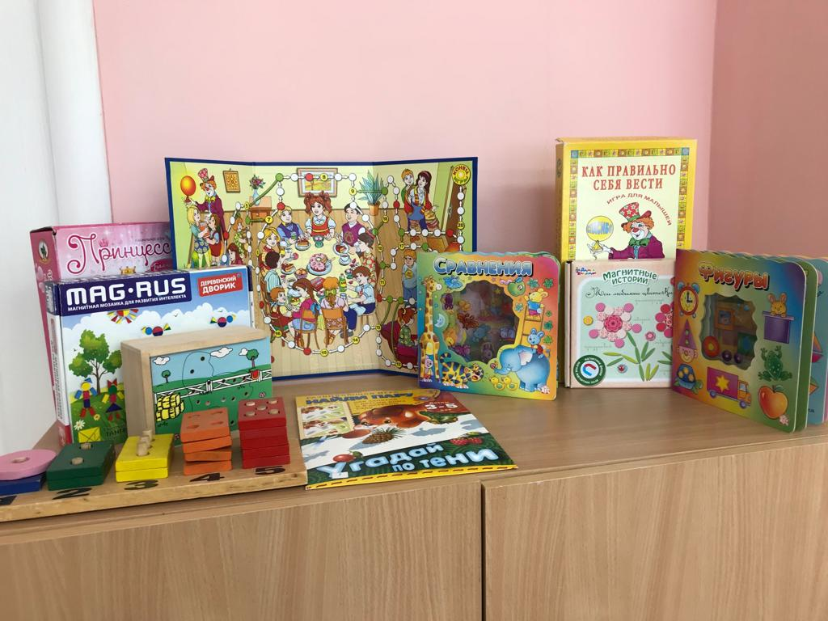
В группах для детей есть уголки для настольных,
театрализованных игр

Slide 11
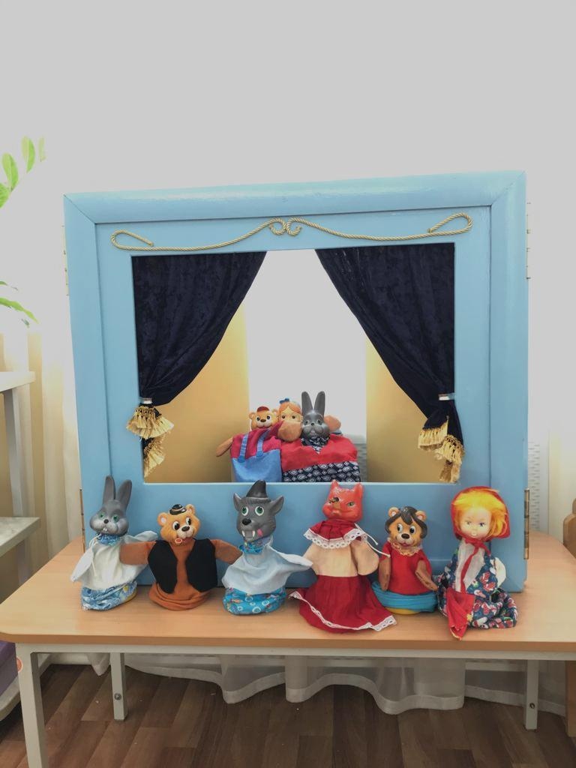

Slide 12
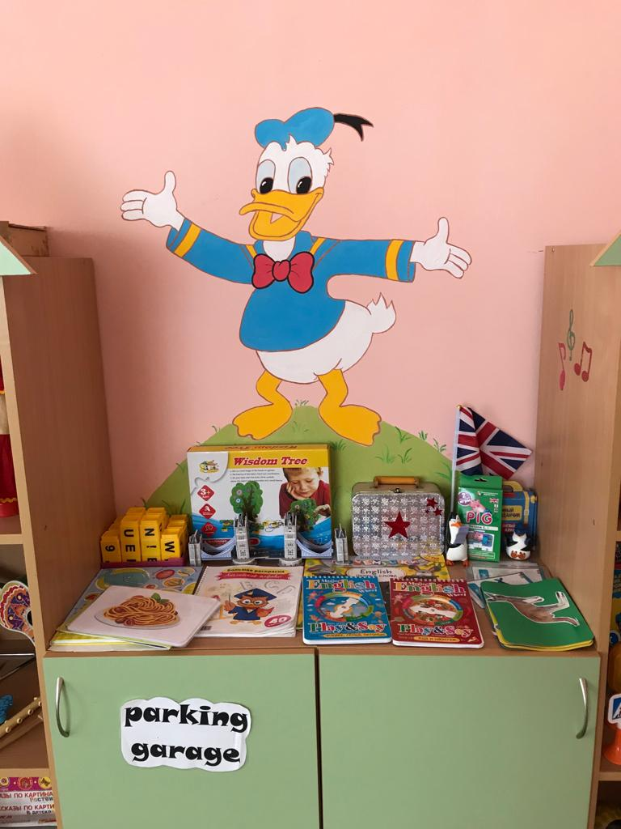

Slide 13
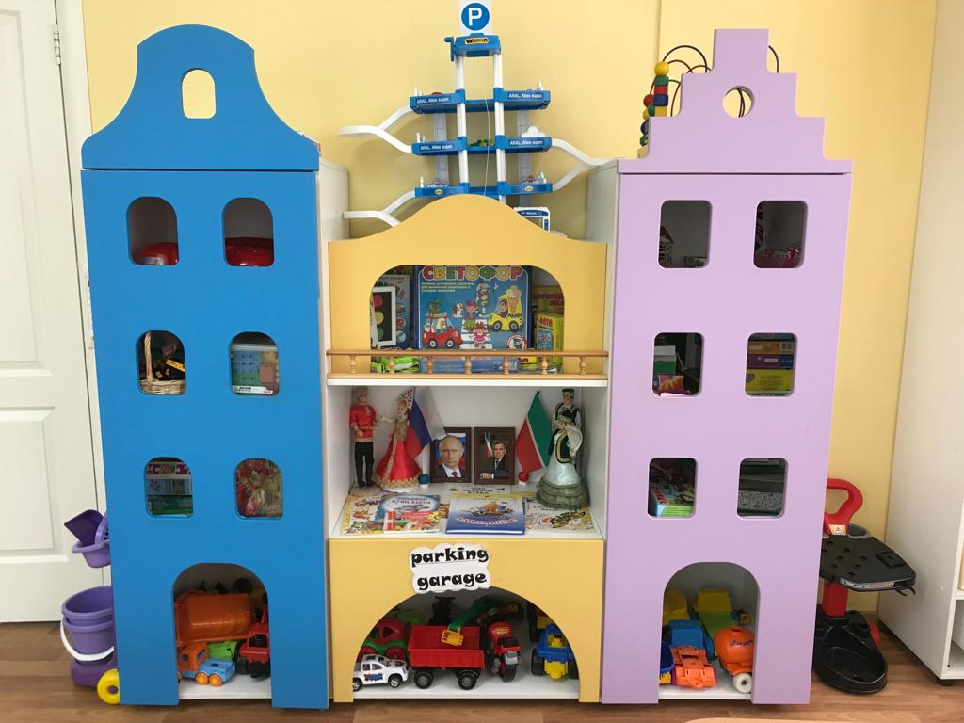

Slide 14
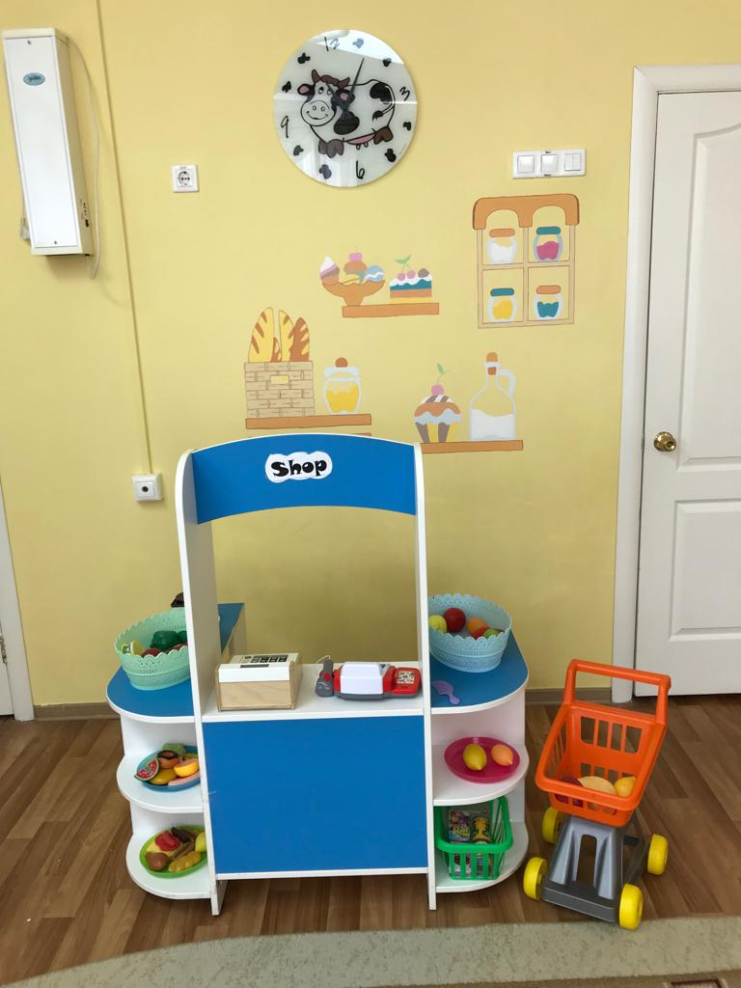
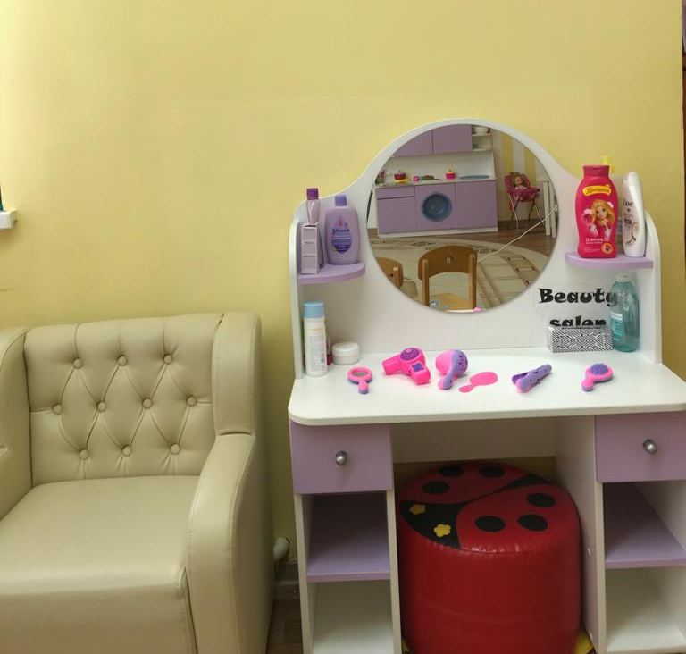
Уголки сюжетно-ролевых игр

Slide 15
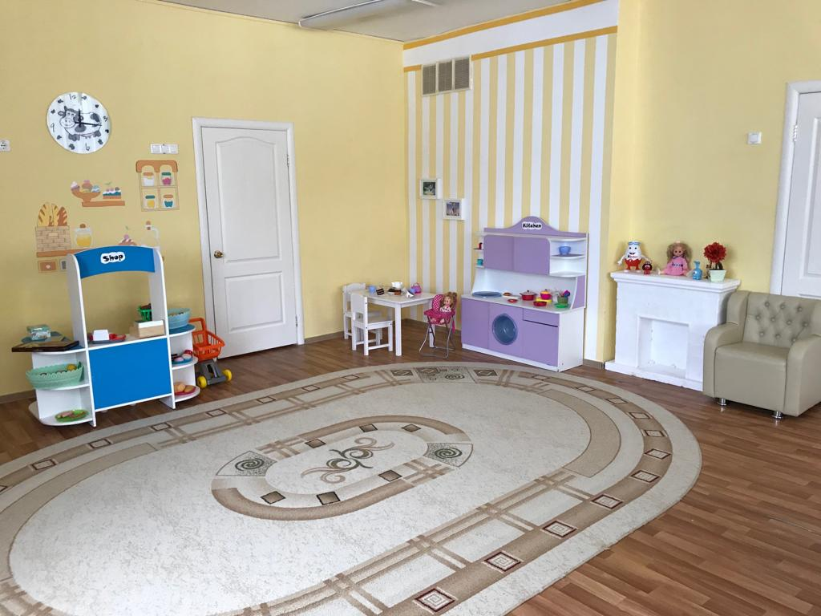

Slide 16
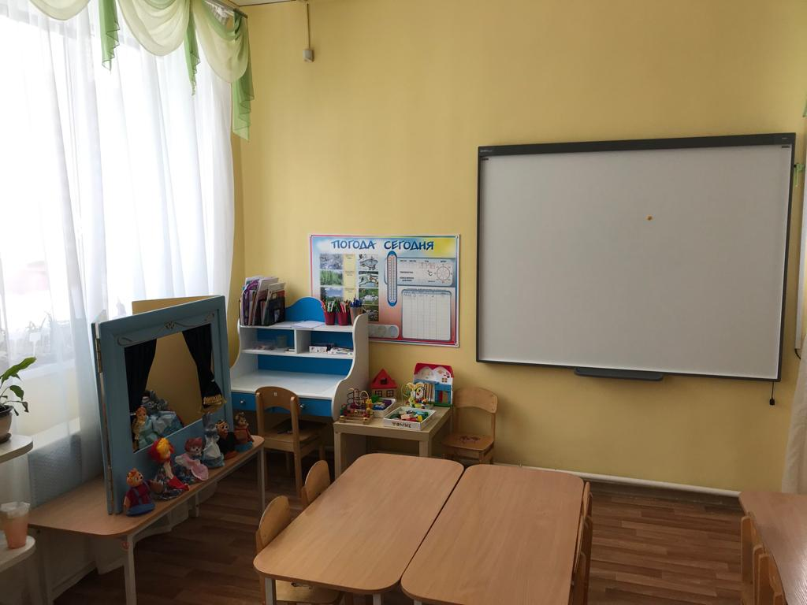

Slide 17
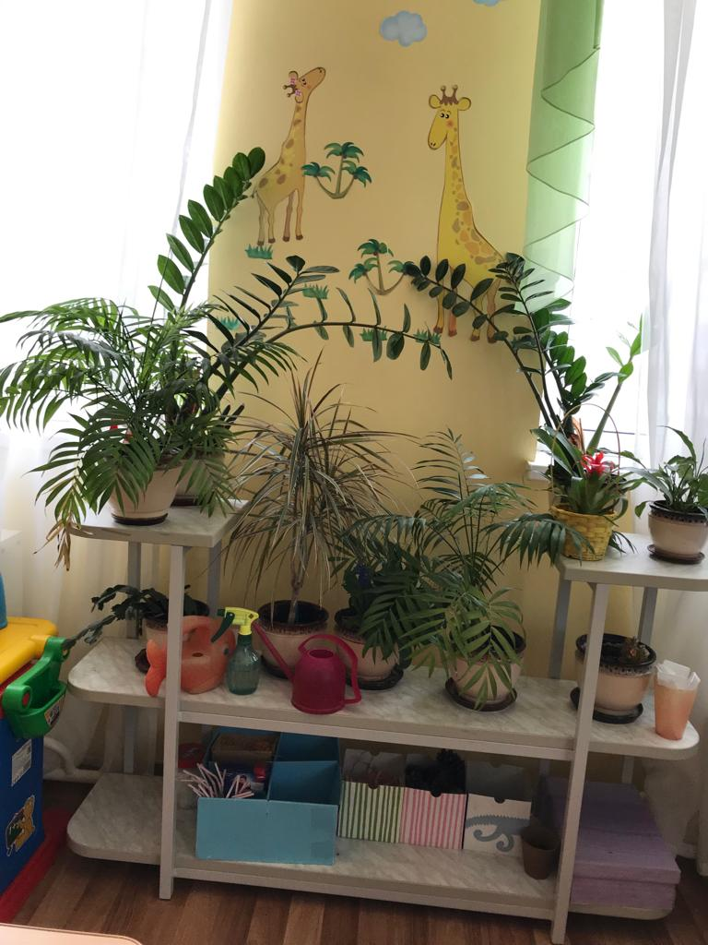
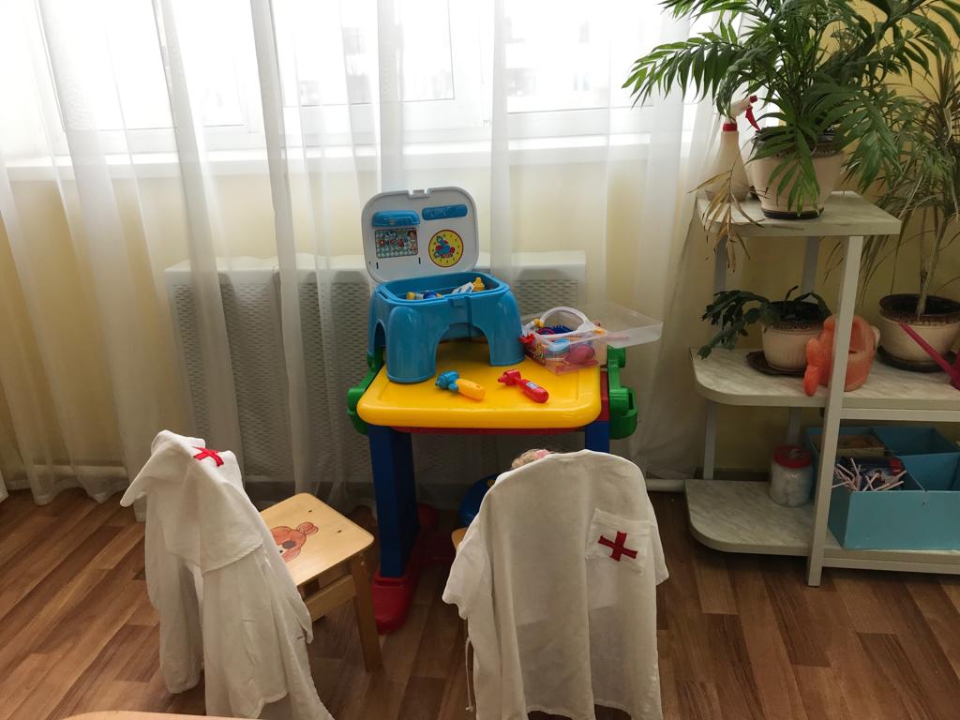

Slide 18
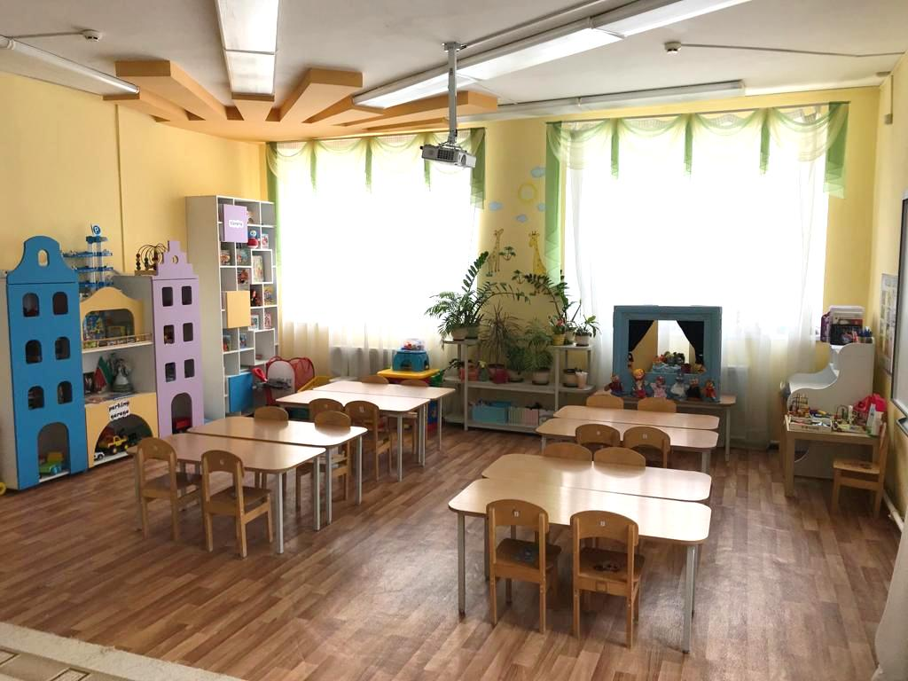

Slide 19
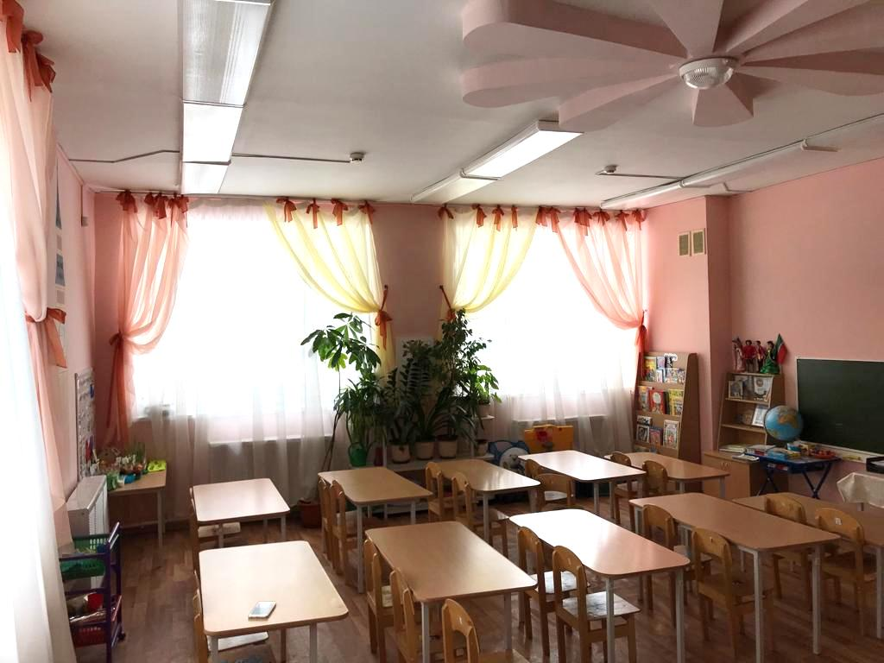

Slide 20
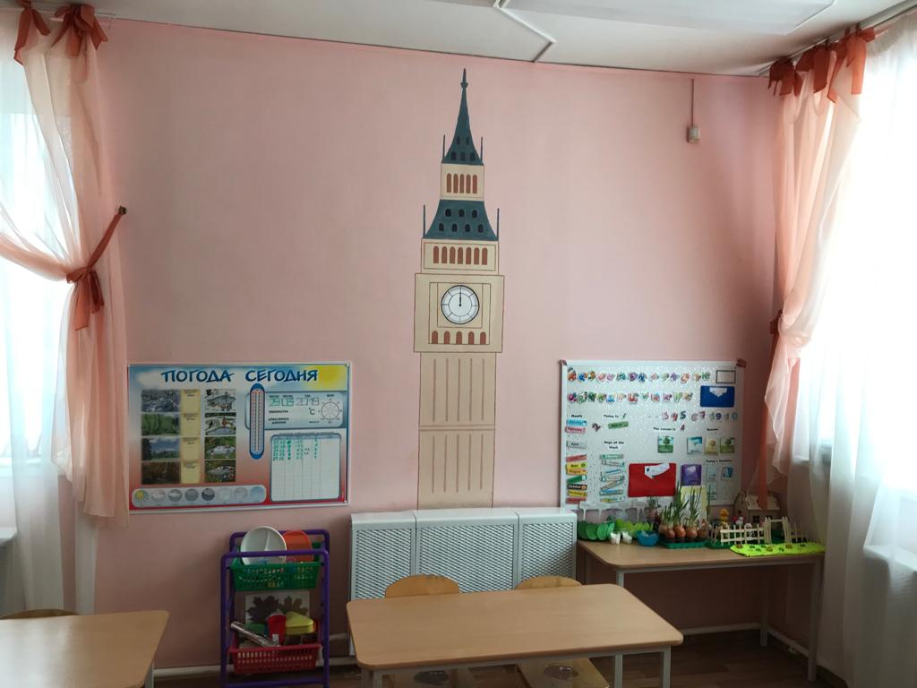
Сверяем часы по Биг Бену

Slide 21
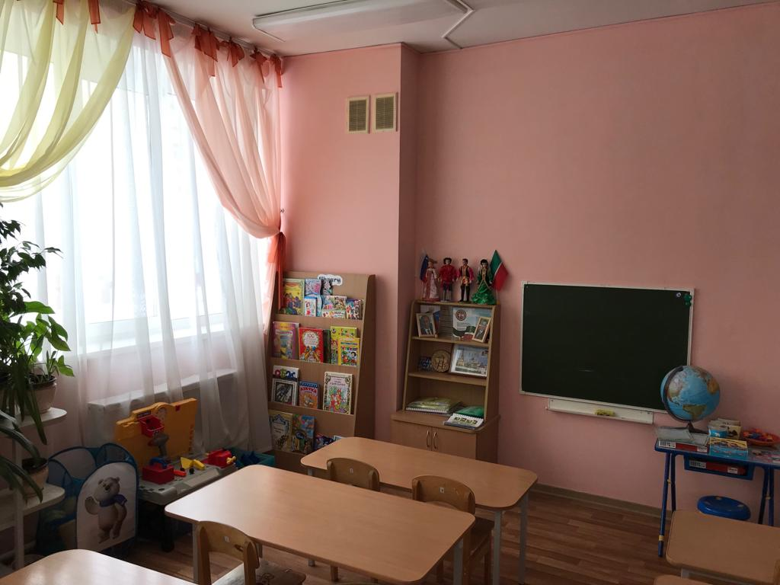

Slide 22
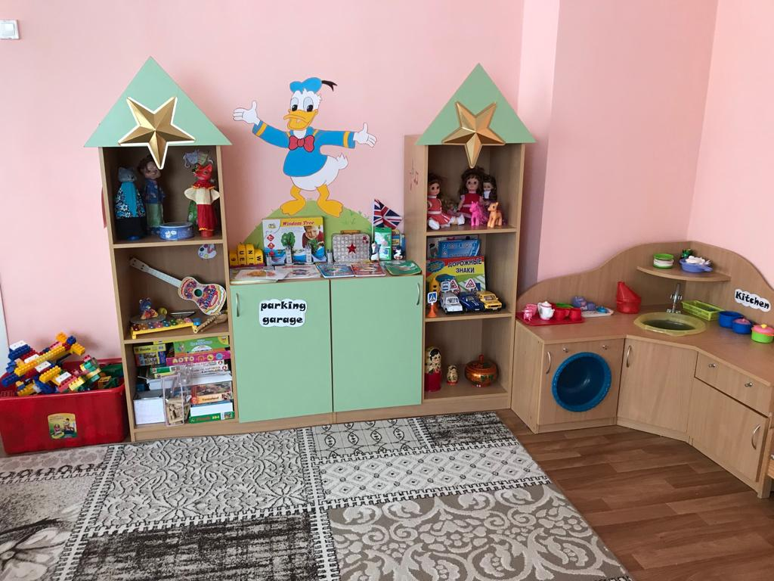

Slide 23
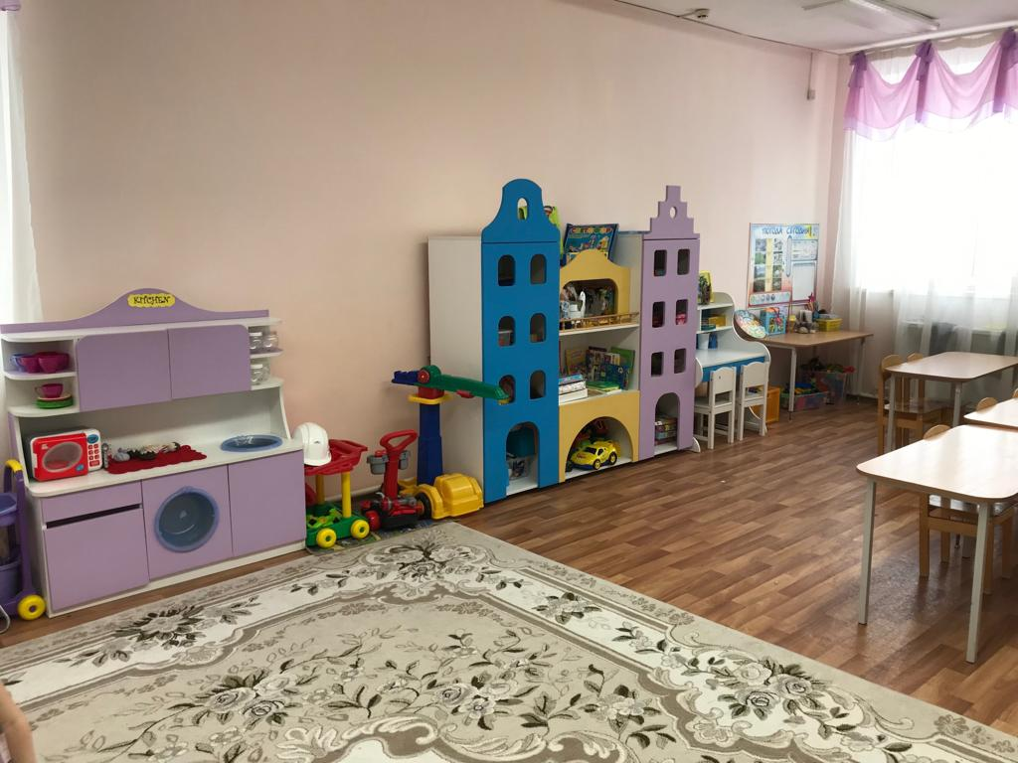

Slide 24
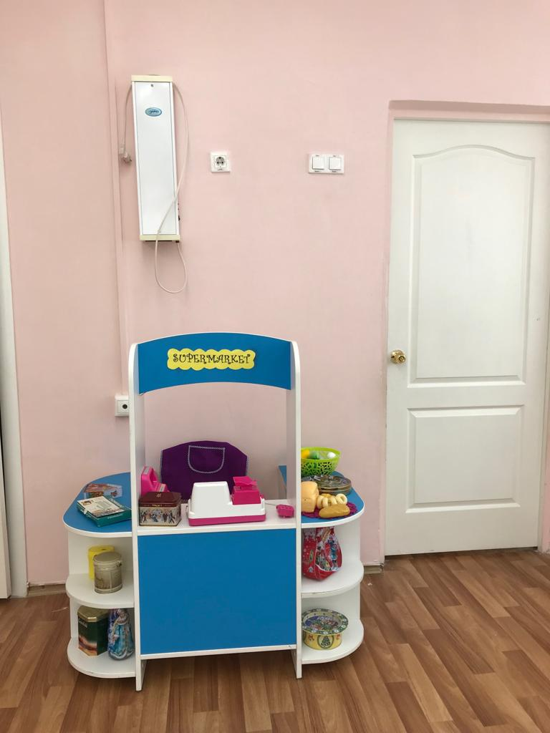
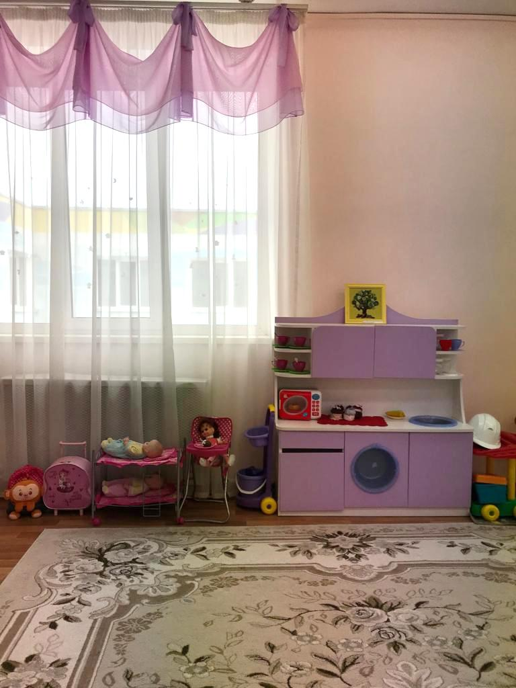

Slide 25
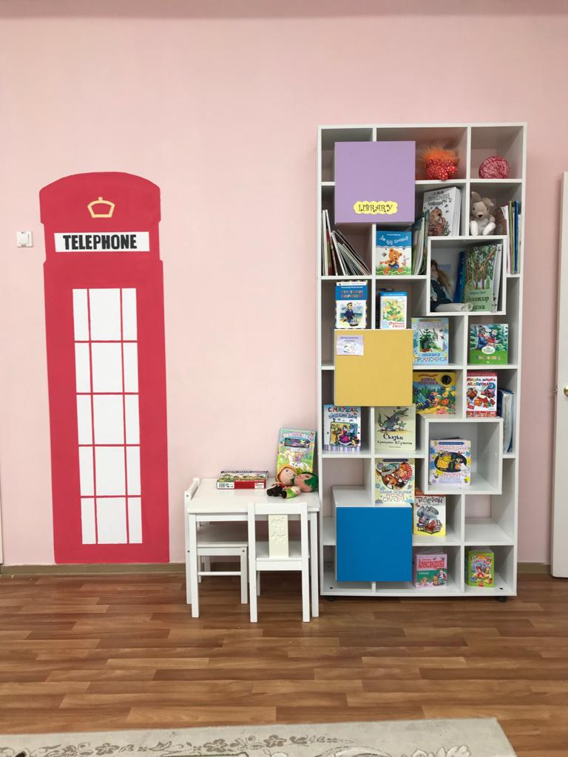
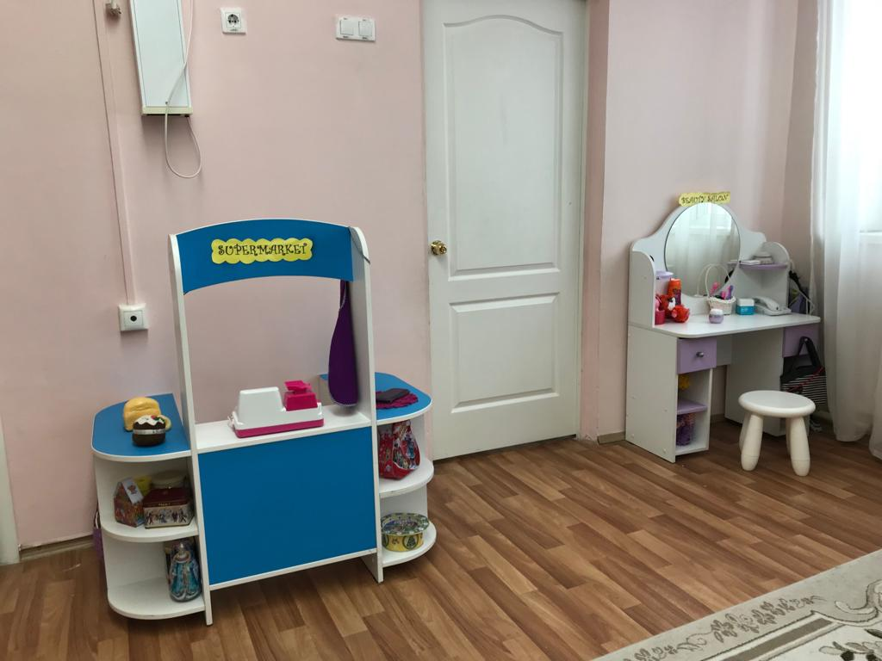
Библиотека

Slide 26
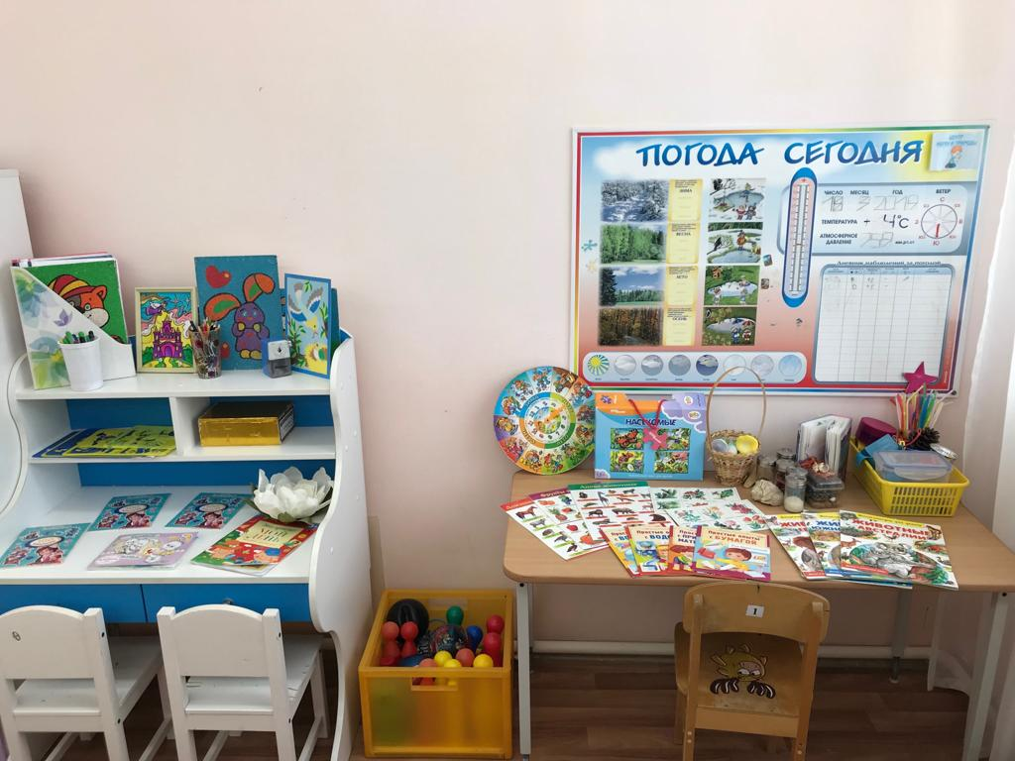
Бюро для творческих идей

Slide 27
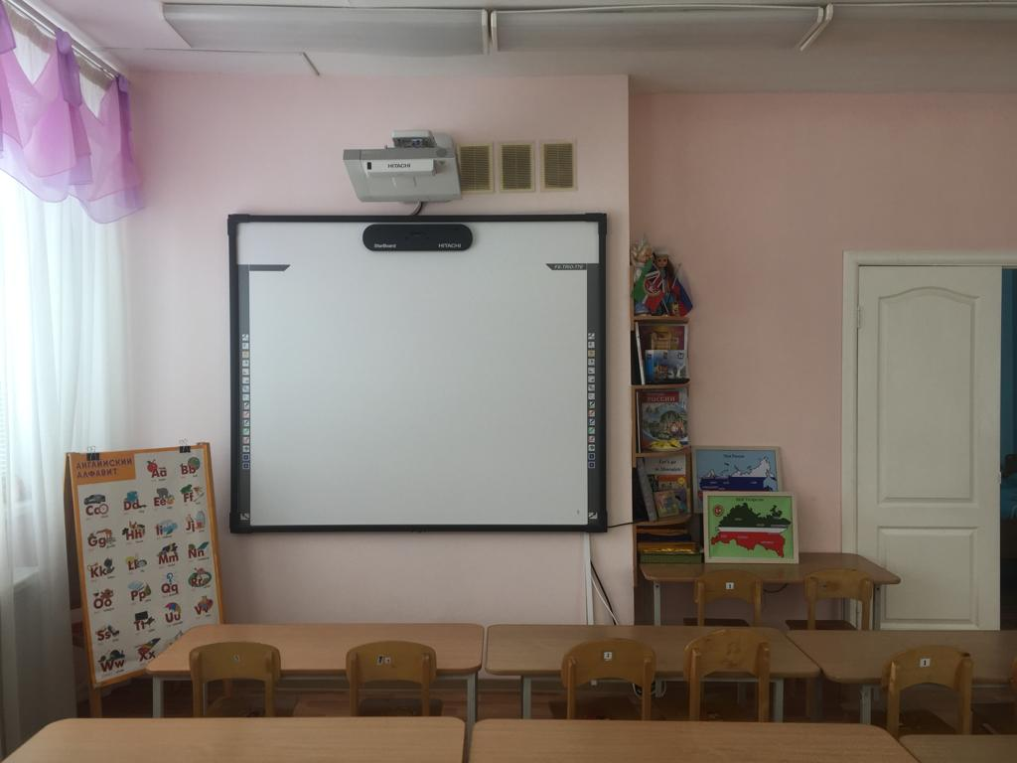

Slide 28
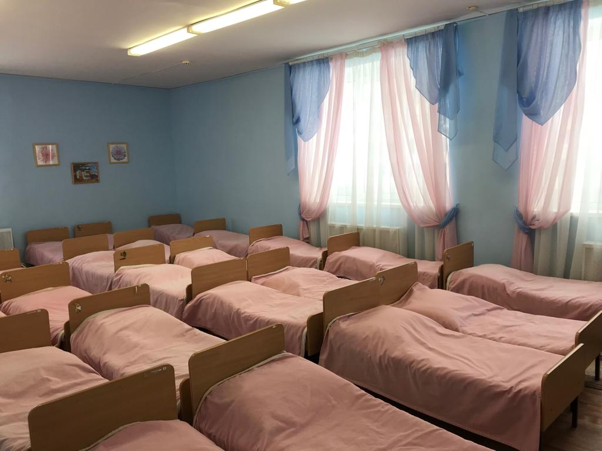
Это наши уютные, тёплые спальни…

Slide 29
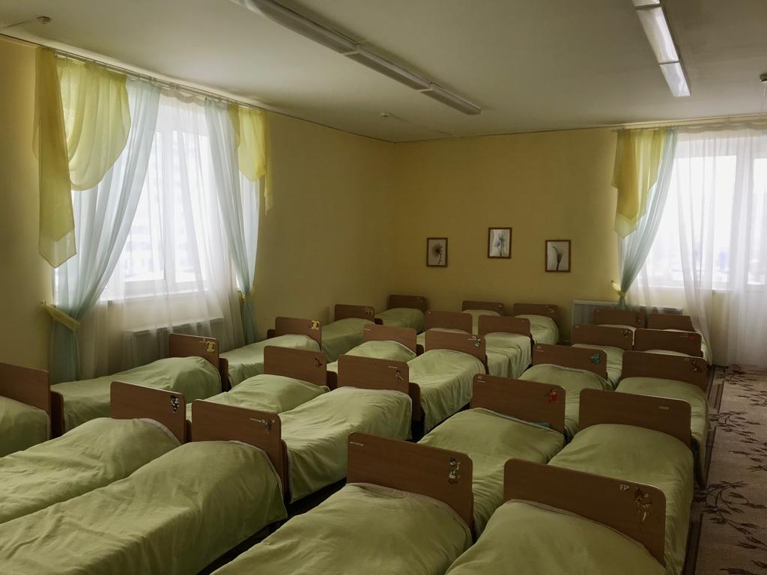

Slide 30
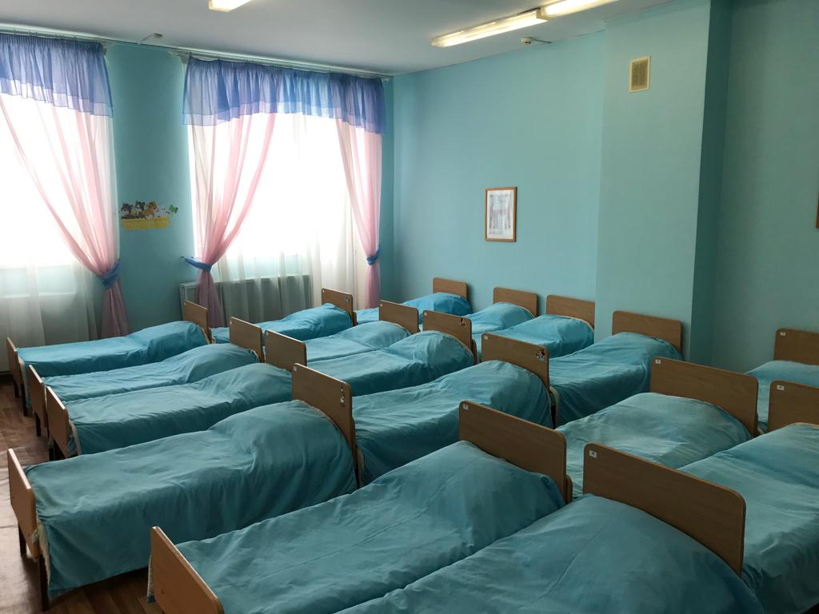

Slide 31
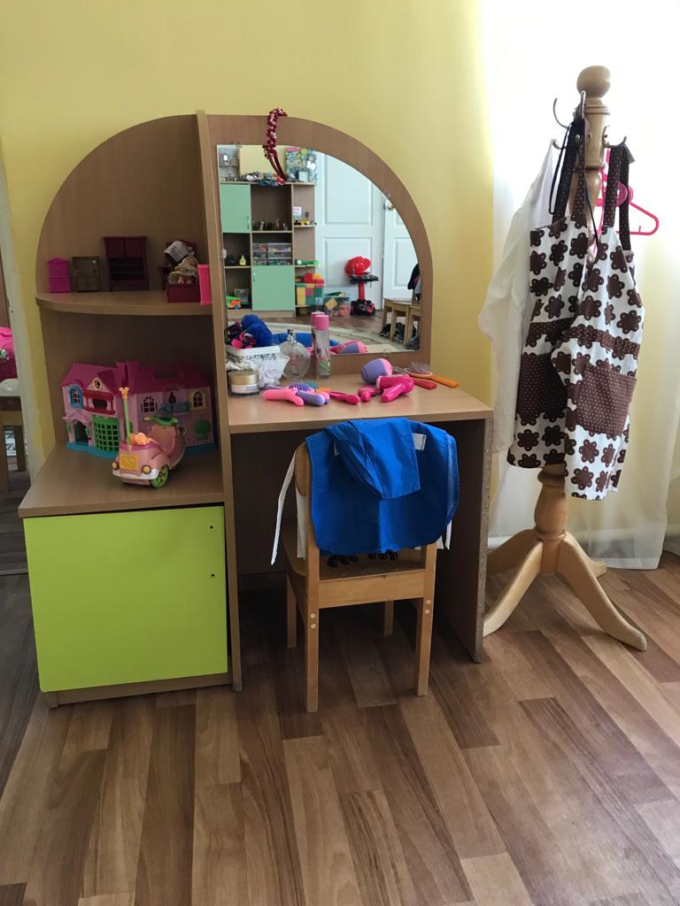
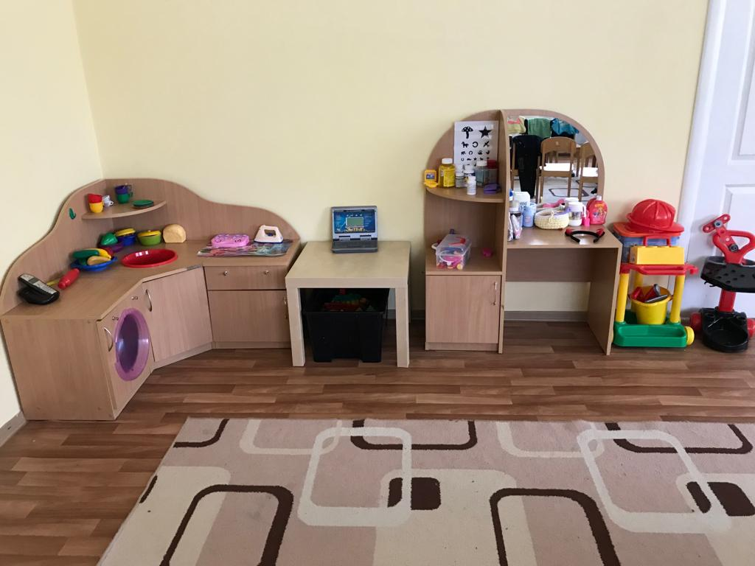
Второй вид групп –
это общеразвивающие

Slide 32
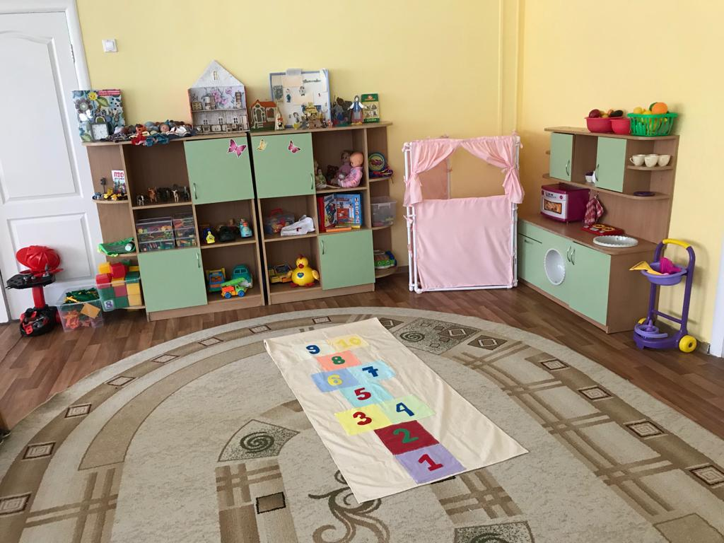

Slide 33
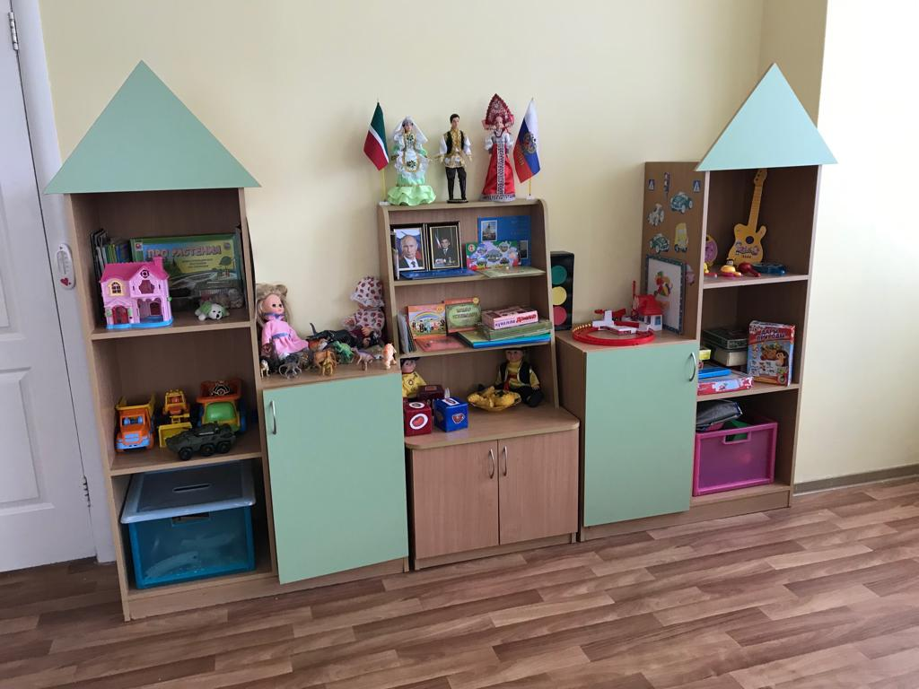

Slide 34
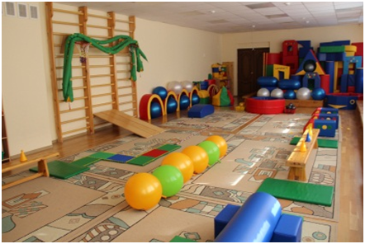
В физкультурном зале проходят как обычные занятия,
так и по Дополнительным услугам: Футбол, Каратэ, Фитболл-гимнастика.

Slide 35
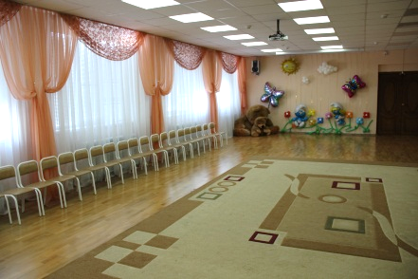
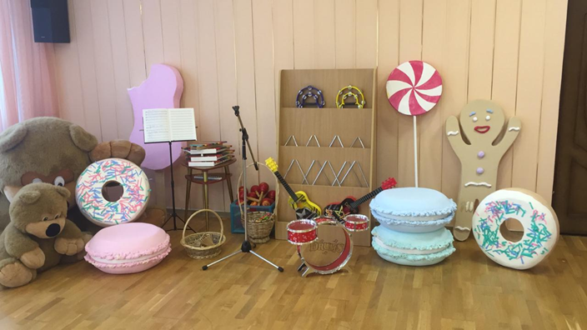
В музыкальном зале кроме основных занятий проходят кружки по
хореографии, вокалу и театральный.

Slide 36
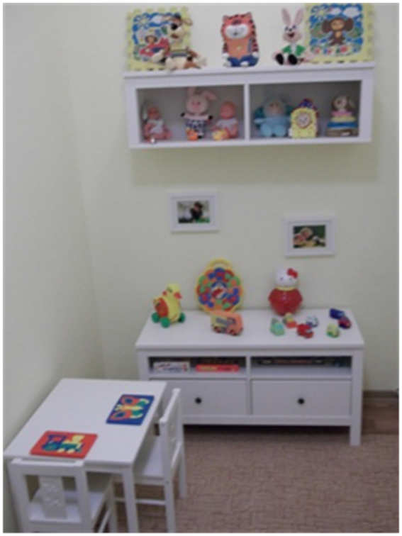
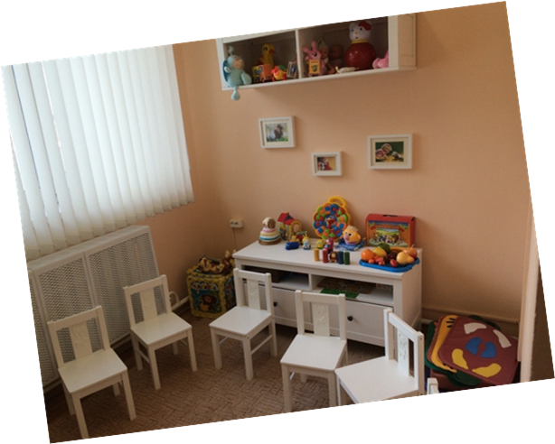
Наша игротека для кружка «Речецветик»

Slide 37
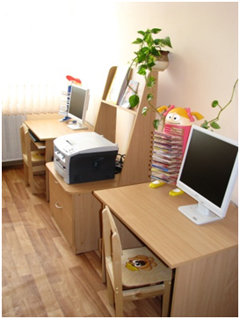
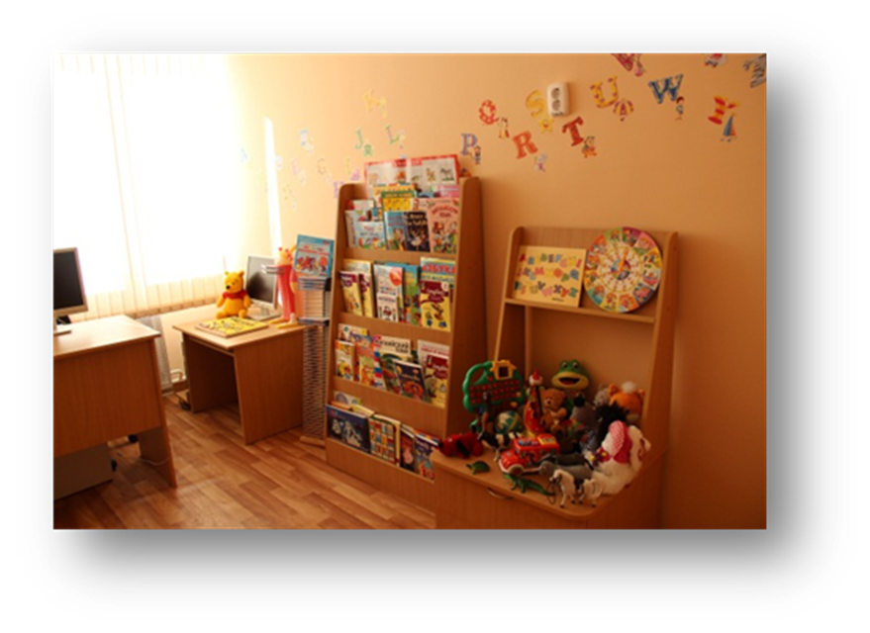
Кабинет для изучения английского языка

Slide 38


Занятия с волшебным песком
в Песочном дворике

Slide 39

Кружок «ЛегоЛенд» проходит в легостудии

Slide 40

Каминная для чтения художественной литературы

Slide 41



Наш Автогородок и
Автокласс

Slide 42

Логопедический кабинет

Slide 43



Центр поликультурного развития

Slide 44


Кабинет для изучения татарского языка

Slide 45



Кабинет психолога
Зимний сад, где живут
наши братья меньшие:
Кролики, попугай, водоплавающая черепаха

Slide 46


Медицинский блок

Slide 47

Кабинет физиотерапии

Slide 48


Пищеблок

Slide 49


Прачечная

Slide 50


Безопасный детский сад

